Slide 1
ÍSLENSK HÚSNÆÐISSTEFNA Í SÖGULEGU SAMHENGI
Jón Rúnar Sveinsson
félagsfræðingur
ReykjavíkurAkademíunni

Slide 2
Kenningarammi
“The wobbly pillar under the welfare state” (Ulf Torgersen)
“Between state and market” (Bo Bengtsson)
Ekki sjálfgefinn hluti velferðarríkisins – seinast inn, fyrst út?
Vegartryggð (path dependence)
Stefnuhvörf (critical junctures, focal points, formative moments)
Samfelldur eða tvískiptur leigumarkaður (Kemeny)
Sundurleitni - samleitni

Slide 3
Bakgrunnsþættir - Ísland:
Hröð þéttbýlismyndun frá 1890 og mannfjöldasprenging
Mikill hagvöxtur, nær stöðugur, en stundum miklar niðursveiflur
Pólitískt forræði borgaralegra flokka
Viss líkindi við lönd engilsaxa

Slide 4
Norrænn samanburður
Meiri munur en á velferðarkerfunum ?
Hugmyndir stundum fengnar að láni, en alltaf aðlagaðar að eigin aðstæðum
Svíþjóð, Danmörk, Noregur, Finnland, Ísland
Er til “norrænt módel” í evrópsku samhengi?

Slide 5
Höfuðeinkenni íslenska húsnæðiskerfisins:
Eignarstefna
Að byggja sjálfur
Ríkisafskipti aukast eftir 1980
Verkalýðshreyfingin áhrifaaðili – samráðsstefna (korporatismi)
Verðbólga
Andhverfa skandinavískrar húsnæðisstefnu
Frjálshyggja um og eftir árið 2000

Slide 6
Þróun eignarformanna:
 | 1920 | 1940 | 1950 | 1960 | 1990
 | % | % | % | % | %
Eigið húsnæði | 47,3 | 56,2 | 63,9 | 70,3 | 89.0
Leiguhúsnæði | 52,7 | 43,8 | 36,1 | 29,7 | 11,0
Samtals | 100,0 | 100.0 | 100,0 | 100,0 | 100,0

Slide 7
Upphaf húsnæðisstefnunnar:
Stefnuhvörf 1: Upphaf félagslegra eignaríbúða
Húsnæðiskönnunin 1928
Lög um verkamannabústaði 1929
Lög um byggingarsamvinnufélög 1932
Félagslegar leiguíbúðir aldrei til umræðu
Minni uppbygging vegna heimskreppunnar
Flokkspólitískar deilur

Slide 8
Húsnæðisvandi stríðsáranna
Húsnæðiskreppa
Hert húsaleigulög
Hermannabraggar sem bráðabirgðalausn
Nýsköpunarstjórnin
Seinkun húsnæðisumbóta eftir stríðið
Erfiður leigumarkaður

Slide 9
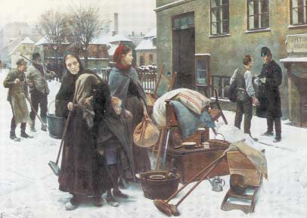
“Ástandið á leigumarkaðnum”

Slide 10
Uppbyggingarskeiðið
Stefnuhvörf 2: Virkjun viljans til að byggja sjálfir
Vinna við að byggja yfir sig skattfrjáls 1948
Reykjavíkurbær á undan ríkisvaldinu
Lánadeild smáíbúða 1952
Húsnæðismálastjórn 1955
Húsnæðismálastofnun ríkisins 1957
Gula bókin 1958 – leiguvalkostum hafnað

Slide 11
Gunnar Thoroddsen, 1948:
“Það er glöggt hver er stefnumunur okkar Sjálfstæðismanna og kommúnista í húsnæðismálunum. Við viljum stuðla að því, að fólkið geti búið í íbúðum, sem það á sjálft. Kommúnistar vilja að allir búi í leiguíbúðum, og helst á bærinn sjálfur að vera leigusalinn. Það ætti ekki að þurfa að deila um, hvor stefnan er heppilegri, eða hvort fólkið sjálft vill heldur. Við höfum nógu mörg sýnishorn og dæmi. Við viljum stuðla að því að einstaklingarnir geti sjálfir bygt sem mest. Það er fyrsta atriðið í stefnuskrá okkar frá síðustu kosningum. En við viljum styðja fjelagsbyggingar, samvinnubyggingar og verkamannabústaði “. (Morgunblaðið, 21. maí 1948.)

Slide 12
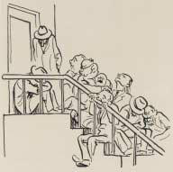
Biðröð hjá Húsnæðismálastofnun ríkisins með augum Halldórs Péturssonar

Slide 13
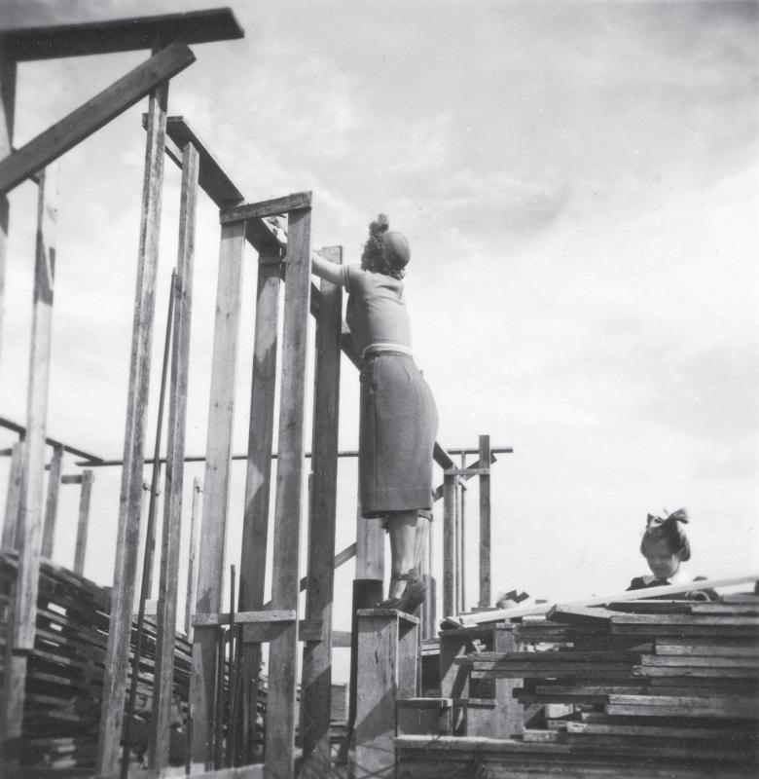
“Að byggja sjálf”

Slide 14
Árin 1960 - 1980
Stefnuhvörf 3:
Júnísamkomulagið 1964
Júlíyfirlýsingin 1965
Áhrif vinstri flokka gegnum verkalýðshreyfinguna
Breiðholt-framkvæmdirnar 1965-1975, áfram áhersla á eignaríbúðir
Efnahagsuppsveifla á sjöunda áratugnum
Leiguíbúðaáætlun “Ólafíu” 1973 fer út um þúfur

Slide 15
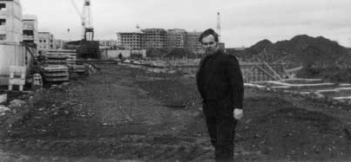
Framkvæmdanefndarbyggingarnar

Slide 16
Hápunktur íslenska sjálfseignarmódelsins:
Takmarkaðar lánveitingar
Samt hátt hlutfall eigin húsnæðis, leigumarkaður verður jaðarfyrirbæri
Engin húsnæðislög 1953-1979
Aðilar vinnumarkaðarins semja um byggingu eignaríbúða

Slide 17
Fráhvarfið frá fyrri húsnæðisstefnu (I)
Stefnuhvörf 4: Óðaverðbólga og mótmæli húsbyggjenda 1980-1985
Húsnæðishreyfingar níunda áratugarins
Nýtt lánakerfi 1986 – “korporatisminn” nær hápunkti – ennþá lítill áhugi á byggingu leiguíbúða
Stefnubreyting 1987 –húsbréfakerfið– aukin stuðningur við búseturétt og leiguíbúðir

Slide 18
Fráhvarfið frá fyrri húsnæðisstefnu (II)
Félagslegar íbúðabyggingar ná hámarki upp úr 1990
MIkil aukning opinberra lánveitinga
Niðurgreiðslur aðeins innan vaxtabótakerfisins
Húsaleigubætur sem tilraun 1995 – verður grundvöllur sterkari leigumarkaðar
Íbúðalánasjóður í stað Húsnæðisstofnunar 1999 – Byggingarsjóður verkamanna lagður niður

Slide 19
Frjálshyggja – efasemdir um hlutverk ríkisins
Stefnuhvörf 5: Bankarnir koma inn á lánamarkaðinn 2004 eftir að Íbúðalánasjóður hóf að veita 90% lán
Ákvarðanir ESA og EFTA-dómstólsins
Félagslegar eignaríbúðir seldar á frjálsum markaði síðan 2002
“Hrunadansinn” 2004-2007, met í íbúðabyggingum

Slide 20
Efnahagshrunið, hvað svo?
Stefnuhvörf 6: Mótun húsnæðisstefnu eftir hrunið
Úrlausn erfiðrar kreppu – er það að takast?
Hvernig tókst að leysa úr fyrri kreppum?
Spurningamerki um framtíð eignastefnunnar – einkum haldbærni hennar gagnvart lágtekjuhópum
Kreppureynsla Finna og Japana á 10. ártugnum lærdómsrík
Húsnæðisstefnan mikilvæg í úrvinnslu kreppunar og mikilvæg forsenda sem hraðastrar bætingar lífskjara

